Slide 1
ВСЕРОССИЙСКОЕ ТРЕНИРОВОЧНОЕ МЕРОПРИЯТИЕ 17.05.2023 г.
В ФОРМЕ ЕГЭ ПО РУССКОМУ ЯЗЫКУ, ИНФОРМАТИКЕ и ИКТ (КЕГЭ),
АНГЛИЙСКИЙ ЯЗЫК (раздел «Говорение»)
Элиста, 2023

Slide 2
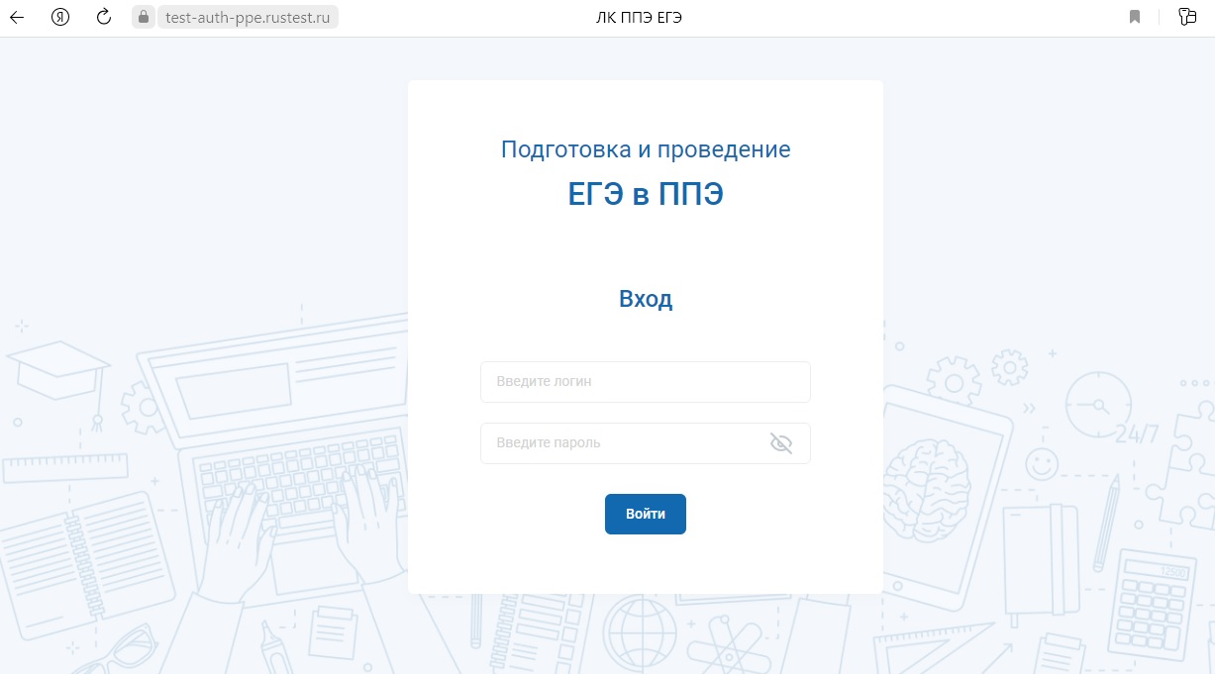
Цель проведения тренировочного экзамена - апробация Программного комплекса для проведения ГИА в ППЭ и отработка организационных и технологических процедур, осуществляемых при проведении ЕГЭ с применением технологий доставки ЭМ по сети «Интернет» и сканирования в аудиториях ППЭ
ЭМ по сети «Интернет»

Slide 3
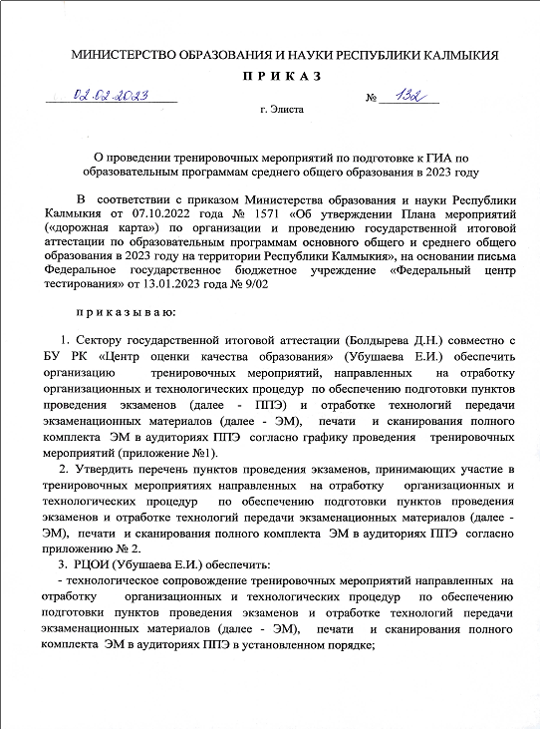
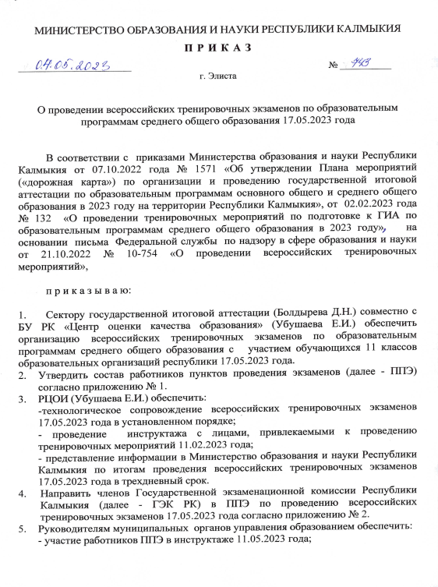
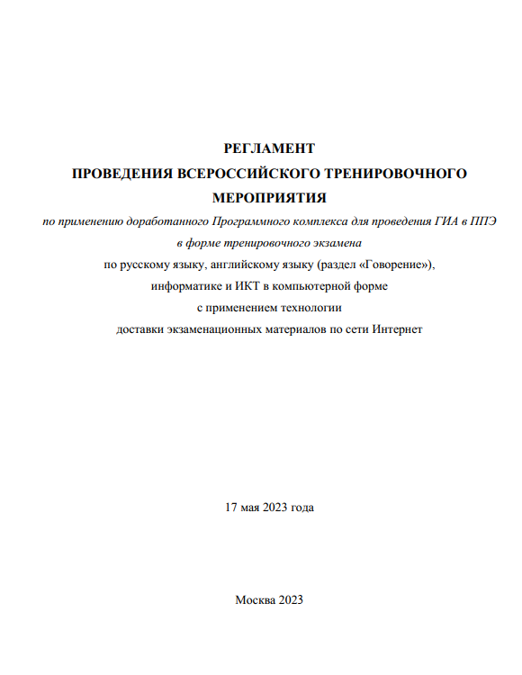
Нормативные документы о проведении региональных тренировочных мероприятий в 2022-2023 учебном году, регламент проведения ВТМ
Приказ МОиН РК №132 от 02.02.2023 г.
«О проведении тренировочных мероприятий по подготовке к ГИА по образовательным программам среднего общего образования в 2023 году»
Приказ МОиН РК №743 от 04.05.2023 г.
«О проведении всероссийских тренировочных мероприятий по образовательным программам среднего общего образования 17.05.2023 года»
Регламент проведения ВТМ 17.05.2023 (доступен на сайте ФГБУ «ФЦТ» в разделе тренировки и апробации)

Slide 4
ВСЕРОССИЙСКОЕ ТРЕНИРОВОЧНОЕ МЕРОПРИЯТИЕ
17.05.2023 г.
РУССКИЙ ЯЗЫК - 14 ППЭ, АНГЛИЙСКИЙ ЯЗЫК - 1 ППЭ, ИКТ (КЕГЭ) – 2 ППЭ
Код | Наименование ППЭ | Предмет | Количество участников | Количество аудиторий
1 | МКОУ "Большецарынская СОШ №1" | Русский язык | 38 | 3
3 | МКОУ "Цаганаманская СОШ №2" | Русский язык | 46 | 4
8 | МБОУ "РНГ им. преподобного С.Радонежского" | Информатика и ИКТ (КЕГЭ) | 44 | 11
9 | МБОУ "СОШ №3 им. Н.Г. Сергиенко" | Русский язык | 240 | 16
18 | МКОУ "Комсомольская гимназия им. Б.Басангова" | Русский язык | 61 | 5
19 | МОБУ "Троицкая СОШ им. Г.К. Жукова" | Русский язык | 70 | 6
22 | МКОУ "Садовская СОШ № 2 им. Д.А. Маковкина" | Русский язык | 34 | 3
28 | МКОУ "Яшалтинская СОШ имени В.А. Панченко" | Русский язык | 37 | 3
29 | МКОУ "Кетченеровская МГ имени Хонина Косиева" | Русский язык | 49 | 4
31 | МБОУ "Ики-Бурульская СОШ им.А.Пюрбеева" | Русский язык | 36 | 3
35 | МКОУ "Лаганская СОШ №4 им. Джамбинова З.Э." | Русский язык | 71 | 5
41 | МКОУ "ГМГ им.Б.Б.Городовикова" | Русский язык | 76 | 6
53 | МБОУ "СОШ №23" г. Элисты | Информатика и ИКТ (КЕГЭ) | 44 | 11
55 | МБОУ "КЭГ" | Русский язык | 165 | 11
62 | МКОУ " МДГ им. Б. Б. Бадмаева" | Русский язык | 54 | 4
79 | МКОУ "Яшкульская СОШ им. Гвардии Майора С.В.Санчирова" | Русский язык | 69 | 5
Общее количество работников ППЭ: 525
члены ГЭК (56), руководители ППЭ (17), технические специалисты (36), организаторы в аудитории (310), организаторы вне аудитории (106).
НАЧАЛО ЭКЗАМЕНА: 10:00

Slide 5
Личный кабинет ППЭ
Страница входа
Технический специалист имеет доступ к личным кабинетам ППЭ на даты экзаменов, на которые был назначен.

Slide 7
Порядок действий при апробации в ППЭ
Этап технической подготовки (технические специалисты, члены ГЭК)
ВНИМАНИЕ! Версия ПО обновлена до 23.1
Установка и подтверждение настроек основной и резервной станций авторизации в штабе ППЭ;
Настройка в штабе ППЭ основного и резервного компьютеров для работы с ЛК ППЭ (тренировочная версия);
Получение интернет-пакета с ЭМ в ППЭ в личном кабинете ППЭ ;
Техническая подготовка основных и резервных станций организатора в аудиториях ППЭ;
Установка и ввод сведений об аудитории на основных и резервных станциях организатора в аудиториях;
Загрузка интернет-пакета с ЭМ и техническая подготовка основных, резервных станций организатора);
Техническая подготовка основных и резервных станций авторизации (Печать тестового ДБО №2);
Техническая подготовка основных и резервных станций сканирования в ППЭ;
Завершение технической подготовки.
Контроль технической готовности в штабе ППЭ членом ГЭК, руководителем ППЭ и техническим специалистом.

Slide 8
В случае неявки распределенных в ППЭ работников ППЭ руководителем ППЭ проводится замена работников ППЭ в соответствии с формой ППЭ-19 «Контроль изменения состава работников в день экзамена». Замена работников ППЭ проводится только из числа работников, распределенных в данный ППЭ в день экзамена.
Член ГЭК присутствует при организации входа участников экзаменов в ППЭ и осуществляет контроль за соблюдением требований Порядка, в том числе осуществляет контроль за организацией сдачи иных вещей в специально выделенном месте для хранения личных вещей участников экзаменов, расположенном до входа в ППЭ.
Ответственный организатор в аудитории, назначенный руководителем ППЭ, распределяет роли организаторов в аудитории на процедуру печати ЭМ:
организатор, ответственный за печать ЭМ;
организатор, ответственный за проверку качества ЭМ
организатор, ответственный за сканирование в аудитории.
В 09:30 часов в Штабе ППЭ член ГЭК, используя свой токен, получает ключ доступа к ЭМ в личном кабинете ППЭ, технический специалист записывает его на флеш-накопитель для переноса данных между станциями ППЭ.
Получив ключ доступа к ЭМ, технический специалист и член ГЭК обходят все аудитории ППЭ, где выполняется печать ЭМ.

Slide 9
Формы ППЭ-05-02, ППЭ-12-02 (при наличии) и ППЭ-12-04-МАШ сканируются в аудиториях вместе с бланками ответов участников экзамена. Ответственный организатор в аудитории передает запечатанный ВДП с комплектами бланков участников (вместе с другими материалами (формами ППЭ, служебными записками, и пр.) калибровочным листом (листами) использованных в аудитории станций организатора руководителю ППЭ в Штабе ППЭ в зоне видимости камер видеонаблюдения.
В Штабе ППЭ руководитель ППЭ в присутствии членов ГЭК принимает ЭМ от ответственного организатора в аудитории. После заполнения руководителем ППЭ всех форм ППЭ технический специалист получает от руководителя ППЭ для сканирования следующие формы ППЭ: ППЭ-07, ППЭ-14-01, ППЭ-13-02-МАШ, ППЭ-18-МАШ (при наличии), ППЭ-19 (при наличии), ППЭ-21, ППЭ-22 (при наличии).
Член ГЭК, руководитель ППЭ и технический специалист ожидают в Штабе ППЭ подтверждения от РЦОИ факта успешного получения и расшифровки переданного пакета с электронными образами бланков и форм ППЭ (статус пакета с электронными образами бланков и форм ППЭ принимает значение «подтвержден»).
Член ГЭК совместно с руководителем ППЭ ещё раз пересчитывают все ВДП с бланками ЕГЭ и упаковывают их для хранения и транспортировки в РЦОИ.
заполнение в ППЭ и передача в РЦОИ журнала о результатах проведения тренировочного экзамена в ППЭ.

Slide 10
Консультационная и техническая поддержка ППЭ ФЦТ
Контакты: 8-800-302-31-56
8-499-302-31-56
Эл. почта: help-ppe@rustest.ru.

Slide 11
САЙТ: COKO08.RU
ЭЛ.ПОЧТА:COKO08@MAIL.RU
Горячая линия РЦОИ: 8(84722)39090
Техническая поддержка:
8-929-209-08-02
Контакты РЦОИ Республика Калмыкия

